Slide 1

Fighting the Fog of War:
Automated Incident Detection for Cloud Systems
汇报人： 高源君

Slide 2
目录
第一部分
第二部分
第三部分
Background
Approach
Experimentation

Slide 3

Background

Slide 4
产生背景
事件和中断大大降低了AWS、Azure和GCP等大规模云计算系统的可用性,在目前的事件响应实践中，每个团队只有整个系统的部分视图，这就像检测在“战争迷雾”中战斗一样。延长了诊断时间,造成了更多的损失。本论文提出了一个自动事件检测系统，Warden。作为事件管理(IcM)平台的一部分。Warden从不同的服务中收集Alert，并从全局的角度检测事件的发生。对于每一个检测到的潜在事件，管理员都会通知相关工程师，以便他们能够正确地确定任务的优先级，并启动跨团队协作。

Slide 5

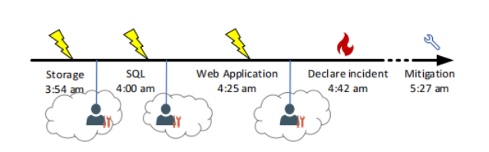
举例
---存储出现的bug影响了几个SQL数据库进一步传播到基于受损数据库的Web应用程序
---该故障分别在3：54分、4点和4：25分触发了存储、SQL、Web的级联Alert。
---经过讨论（近50分钟），工程师们意识到这是一个跨服务的问题，并发布了一起事件。
---随后，一名经验丰富的指挥官负责协调解决。在早上5点27分，事件得到了解决，所有的服务都恢复了正常。
---处理存储Alert的工程师只能看到受影响的存储帐户，但了解谁受到了影响需要时间。
---SQL和Web应用程序的工程师，也花了相当长的时间了解到受到了底层服务的影响。

Slide 6
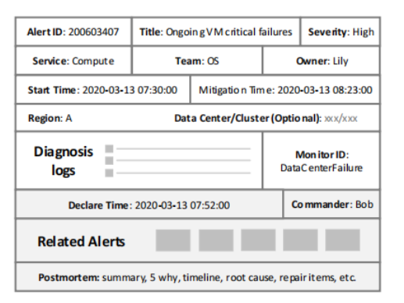
Alert、Incident
---Alert表示需要注意的系统事件，如API超时、操作警告、意外的VM重新启动或网络抖动。
---每个Alert都有一个有影响的开始时间。当问题得到解决后，将填补其缓解时间。
---Alert有不同的严重程度级别--低、中和高。Alert由Monitor报告，Monitor持续运行程序，持续跟踪服务组件某些方面的运行状况状态。
---Alert由monitor产生，每个Alert都携带其Monitor标识。大多数Alert都有其区域信息，有些Alert具有更细粒度的位置信息，如数据中心或集群。
---Incident是在严重情况下宣布的。通常需要很长时间来解决或需要跨团队合作的问题也被宣布为事件。一个事件通常由相关Alert升级而来

Slide 7
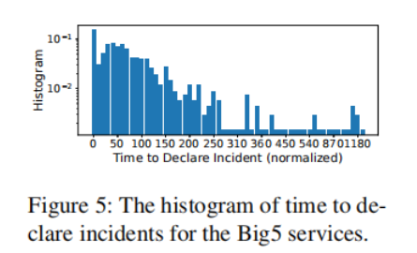
Time to Declare Incident
---快速的事件检测是确保及时的事件管理的关键。
---在本研究中，宣布事件的时间大约占整个缓解时间的三分之一。
---图中显示了5种常见服务声明突发事件的时间的直方图。
---我们将图中声明事件的时间归一化。
---大约三分之一的事故是在几分钟内宣布的。这些事件大多是单一服务导致的，可以直接检测到。
--近一半（47.6%）的事故需要超过30个NTU（标准化时间单位）来发布。
---最长的甚至需要数小时。

Slide 8
Approach

Slide 9






Problem Formulation
:time window
我们将事件检测问题分为两个步骤。
第一步使用筛选过的Alert signal进行事件检测。
第二步了解哪些Alert signal可能是由检测到的事件引起的，即，识别出incident-indicating alert signals。
:set of alert signals
:series of alerts,called an alert signal
:a subset of alert signals
incident-indicating alert signals

Slide 10
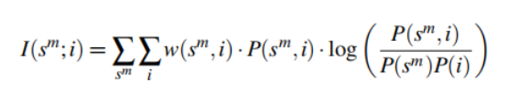
Alert signal selection
由于Monitor的数量特别大。Alert signal不仅体积较大，而且还包含噪声。
我们只选择了一个与事件表现出相对较强关联的Monitor子集。
采用了Weighted Mutual Information (WMI)计算分数
1. 根据处理此事件的拥有团队将所有事件划分为不同的子类型。
2.我们使用i⊂I来表示事件的一个子类型。计算出
和i之间的WMI
Alert signal selection目的是识别Monitor的一个子集，这些Alert与事件具有相对较高的相关性。为此，我们为每个Monitor计算一个分数。得分越高，来自该Monitor的Alert signal就越有可能表明即将发生事件
3.有了每一对Monitor和事件子类型的WMI，我们就可以通过通过所有事件子类型来计算m的分数之和。使用这个分数对Monitor进行排名，并选择前150个。

Slide 11
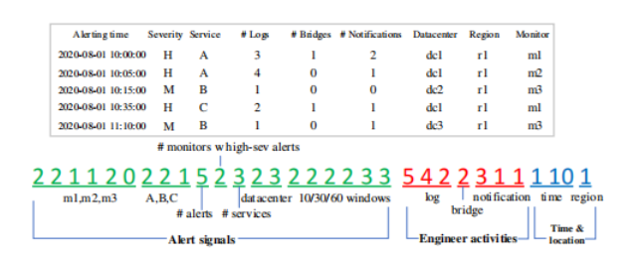
Incident Detection-Feature Extraction
Alert signals:描述Alert信号的第一组特征,分别计算每个Monitor的Alert总数、高危Alert数，计算来自每个服务的Alert的数量，Alert总数、报告高严重Alert的监视器总数和服务总数。
Alert burst：我们采用3小时长度的时间窗口，计算了所有数据中心中报告Alert的最大监视器数量和高危程度Alert的最大数量，同样计算了长度为10/30/60分钟的子滑动窗口的上述两个特征。
Engineer activities:当工程师们在IcM中处理Alert时，他们会留下他们的足迹。第二组特征描述了工程师活动的强度。计算了讨论帖子的数量、会议的次数、计算时间窗口内的通知的数量
Time & location :还包括有关时间和位置的特征

Slide 12
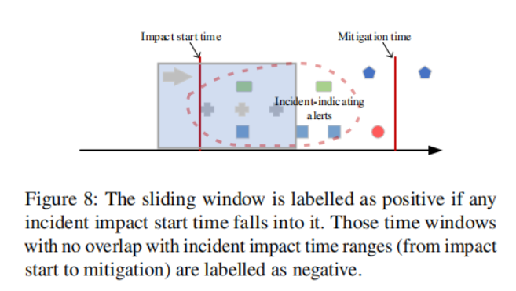
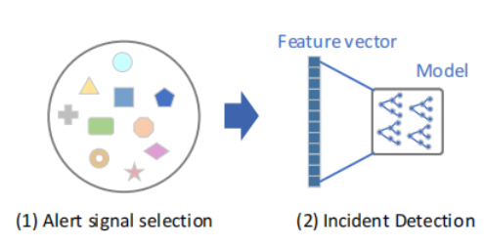
Incident Detection-Model Construction
---使用带有滑动窗口的Alert data构建数据样本来训练事件检测模型
---将窗口大小设置为3小时，步长为5分钟，与突发事件重叠的滑动窗口的标签为正，否则为负
---两条竖线分别代表了该事件的影响的开始时间和缓解时间。图中的滑动窗口（即阴影矩形）内Alert signal被标记为阳性。5分钟的步长仅用于离线模型的构建。对于在线使用，监狱长每分钟运行一次
---模型使用Balanced Random Forest(BRF)

Slide 13
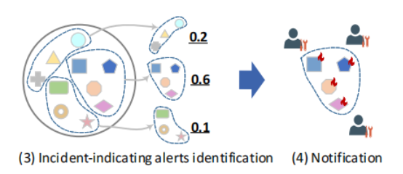
Incident Detection-Identifying the Incident-indicating Alerts
基于两种原则：
第一，目标Alert signal必须是一组相关的
第二，目标Alert signal对结果有重要贡献
1. Alert signal grouping
两种情况下，我们两个Alert信号划入一组
（1）它们在历史上频繁同时出现
（2）它们来自同一个集群
2.Group-based Model Interpretation
本文使用GSV算法对每组根据对结果贡献进行评分，选出评分最高的一组Alert signal发给相关工程师

Slide 14
Experimentation

Slide 15
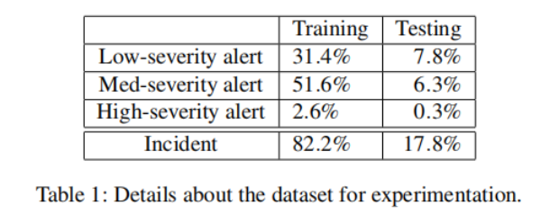
Experimentation-Dataset
---从2018年10月开始18个月时间内，从Azure的IcM收集Alert数据(大约240G)。
---我们精心挑选了Azure的26家主要服务公司，包括5大公司。每项服务都有数十个团队中的数百人支持。
---这26个服务报告的事件总数占在Azure所有事件的72%。该数据集包括超过1000万个Alert。
---我们使用过去两个月的数据进行测试，前几个月进行训练。我们的培训和测试数据分别占所有事件的82%和18%左右。
---我们将数据集组织成滑动窗口，并按照之前讨论的那样进行数据标记。正负比在1.25左右。

Slide 16
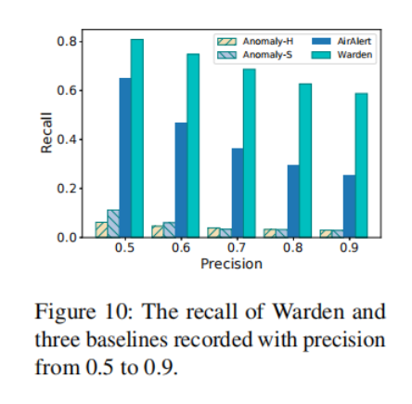
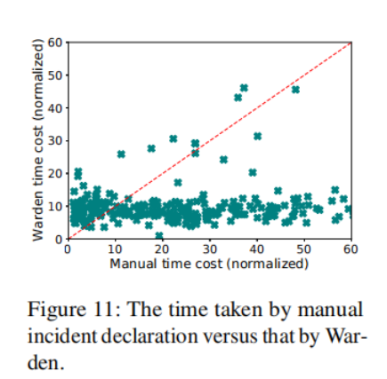
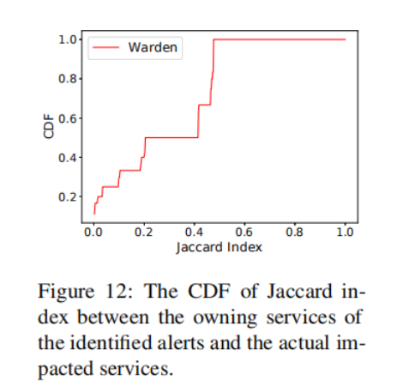
Experimentation-Evaluation Metrics
Incident Detection Effectiveness
Fast Incident Detection
Accuracy of Extracting Incident-indicating Alert Signals
Warden可以找到至少一个受影响的服务。一般来说，Warden可以在当前时间窗口内准确地找到受影响的服务。

Slide 17
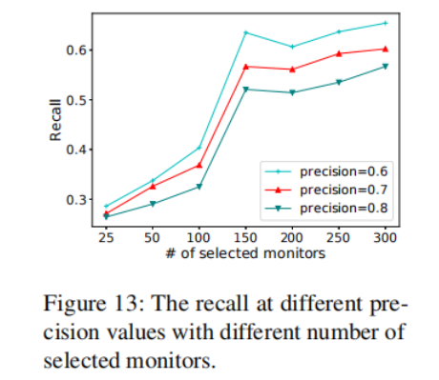
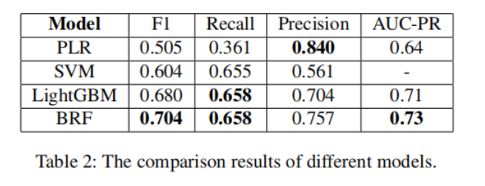
Experimentation-Impact of Key System Settings
Classification Model Selection
Alert signal selection

Slide 18
Thanks for watching
报告人： 高源君

